Slide 1
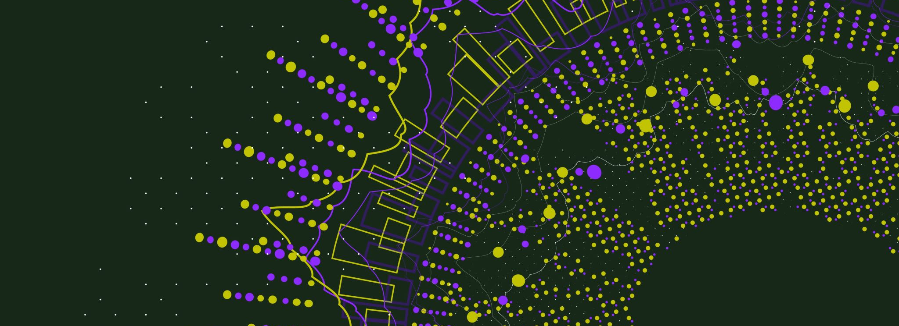
Microbit alapok Használjuk az érzékelőket!
https://www.nkp.hu/tankonyv/digitalis_kultura_5_nat2020/lecke_01_013

Slide 2
Felhasznált irodalom
http://tehetseg.inf.elte.hu/segedanyagok.html
https://microbit.org/teach/lessons/first-lessons-with-makecode-and-the-microbit/
Babarczi Éva: Microbit alapok Digitális kultúra 7-8. osztály c. PPT-je

Slide 3
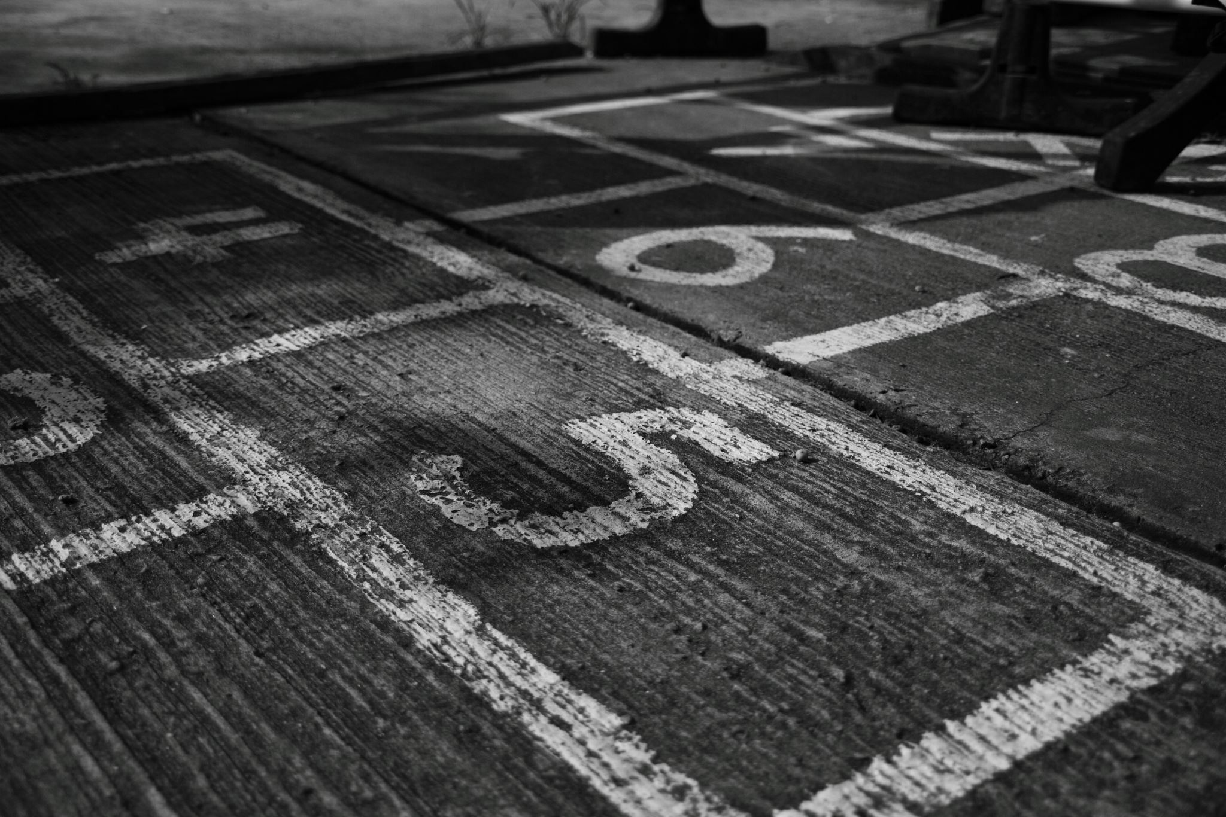
5. feladat
Érzékelők

Slide 4
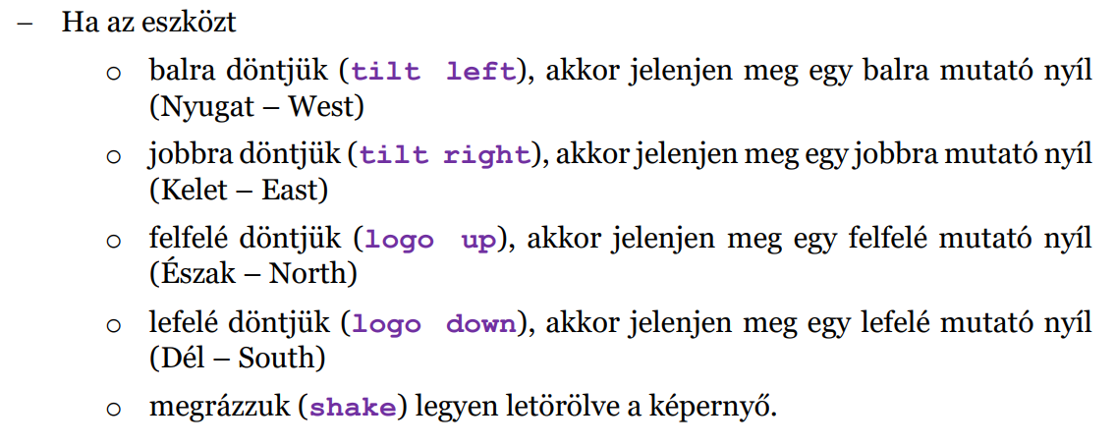
Grafika , nyilak megjelenítése mozgásra

Slide 5
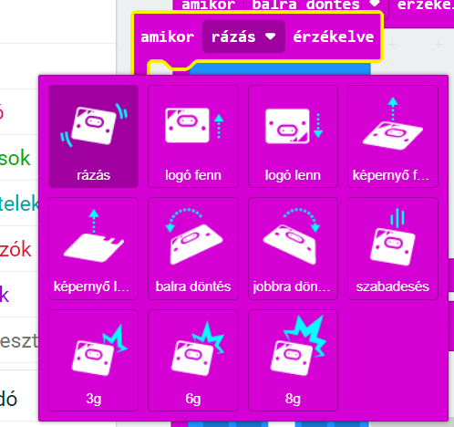

Slide 6
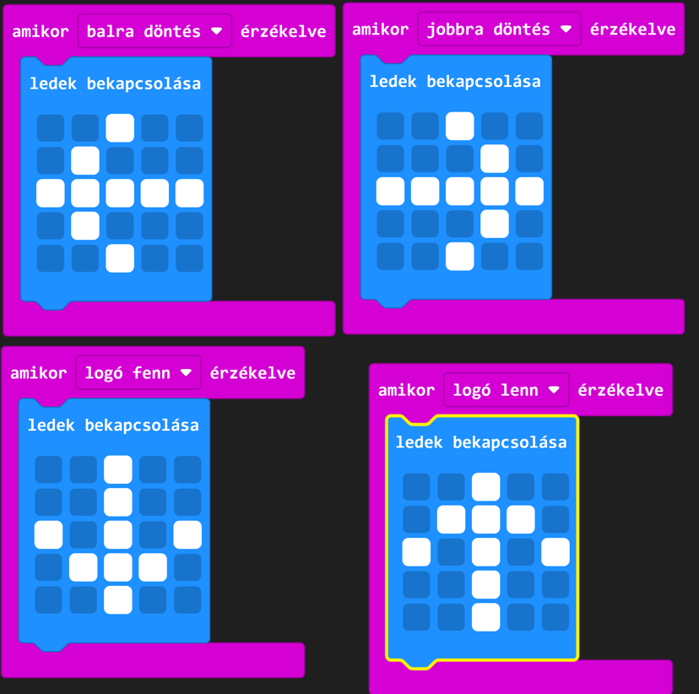
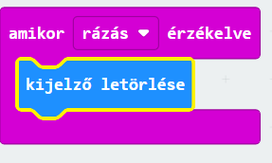

Slide 7
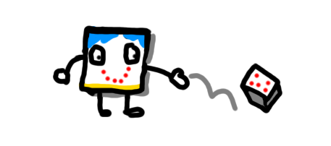
6. feladat
Dobókocka

Slide 8
Dobókocka

Slide 9
7. feladat

Slide 10
ZENÉRE FEL!

